Slide 1
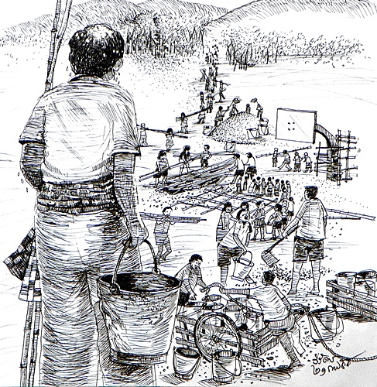
ารคิดและเรียนรู้ด้วยภาพ
เพื่อการวิจัยและพัฒนา
ก
Pictogram,Photograph and Visualization the Data and Learning Reflection Image
ผู้ช่วยศาสตราจารย์วิรัตน์ คำศรีจันทร์
สถาบันพัฒนาสุขภาพอาเซียน มหาวิทยาลัยมหิดล
๑๙-๒๐ ธันวาคม ๒๕๕๕

Slide 2
คุณภาพประสบการณ์การเรียนรู้จากผัสสะทั้ง ๕+๑
การอ่านจะได้ ๑๐ เปอร์เซ็นต์
การได้ยินได้ฟังจะได้ ๒๐ เปอร์เซ็นต์
การได้เห็นจะได้ ๓๐ เปอร์เซ็นต์
การได้ฟังบวกกับการได้เห็นจะได้ ๕๐ เปอร์เซ็นต์
การได้พูด คิด เขียน จะได้ ๗๐ เปอร์เซ็นต์
การได้ทำ และพูดถ่ายทอด จะได้ ๙๐ เปอร์เซ็นต์
Edgar Dale ๑๙๐๐-๑๙๘๕
การคิดและทำในใจให้แยบคาย กำกับทุกมิติ
ผู้ช่วยศาสตราจารย์วิรัตน์ คำศรีจันทร์
ธันวาคม ๒๕๕๕

Slide 3
การสร้างความหมาย การวิเคราะห์ และถอดบทเรียน
ในภาษาภาพ, Coding and Decode
ตัวของสิ่งที่เป็นสัญลักษณ์และตัวแทน
ตำแหน่งการจัดวางบน Space
ขนาดและสัดส่วน
ระยะใกล้ กลาง ไกล ฉากและพื้น
สีสัน
โครงสี
ลักษณะเส้นและความเคลื่อนไหว
ลักษณะเส้นและความเคลื่อนไหว
จังหวะ
น้ำหนัก
การปล่อยและการเน้น
สิ่งของเครื่องใช้
การจัดองค์ประกอบ
ยุคสมัย
สังคมวัฒนธรรม และสิ่งแวดล้อม
ผู้ช่วยศาสตราจารย์วิรัตน์ คำศรีจันทร์
ธันวาคม ๒๕๕๕

Slide 4
ตัวอย่างความหมายและความจริงตามบริบททางสังคมวัฒนธรรม
ในโรงพยาบาล
บริเวณควบคุม
เตือนภัย
ระวัง อันตราย
ความมั่งมีศรีสุข
ของชาวจีน
ความสะอาด
บริสุทธิ์ของ
ชาวพุทธ
การไว้ทุกข์
งานศพ
ของชาวจีน
ความฉลาด
ความเป็นที่พึ่ง
ของชนพื้นเมือง
อินเดียนแดง
ผู้ช่วยศาสตราจารย์วิรัตน์ คำศรีจันทร์
ธันวาคม ๒๕๕๕

Slide 5
ตัวอย่างความหมายและความจริงตามบริบททางสังคมวัฒนธรรม
เตือนภัย
ระวัง อันตราย
กา Crow
สังคมวัฒนธรรมไทย : คนคดโกง ขโมย ลางร้าย ความไม่ดีงาม
ชั้นต่ำ สกุลไพร่ คาบข่าว
สังคมอินเดียนแดง อเมริกัน : ความฉลาดปราดเปรื่อง ผู้ชี้ทางรอด
ความมีโชคในการล่าสัตว์และทำมาหากิน
ภาษาโบราณกรีก : ความเสมอภาคของคนทุกรุ่นวัย ความสามารถพูด
สื่อมวลชน : เสรีภาพในการพูด คิด สื่อสาร การกระจายส่งข่าวสาร
ผู้ช่วยศาสตราจารย์วิรัตน์ คำศรีจันทร์
ธันวาคม ๒๕๕๕

Slide 6
ภาษาภาพและภาษาสัญลักษณ์
พัฒนาการภาษาภาพและภาษาสัญลักษณ์ มีมาก่อนภาษาพูด
อ่าน เขียน เป็นเสมือนองค์ประกอบพื้นฐานคู่กับสังคมมนุษย์
มีการพัฒนาความเป็นภาษาสากล เช่นเดียวกับภาษาพูด อ่าน เขียน
มีพลังสร้างความเข้าใจและสื่อสร้างสุขภาวะสาธารณะ
ข้ามความแตกต่างทางสังคมวัฒนธรรมอย่างไม่จำกัด
ข้ามขีดจำกัดของมนุษย์ ลดความเหลื่อมล้ำ สร้างความเท่าเทียม
ในการสื่อสารและเข้าถึงความรู้ความเข้าใจเพื่อการปฏิบัติต่างๆ
สามารถยืดหยุ่นต่อความแตกต่างหลากหลายทางวัฒนธรรม
เป็นภูมิปัญญาสร้างสรรค์และการประดิษฐ์คิดค้นที่สื่อสะท้อน
วิถีชีวิตและบริบททางสังคมวัฒนธรรม
ผู้ช่วยศาสตราจารย์วิรัตน์ คำศรีจันทร์
ธันวาคม ๒๕๕๕

Slide 7
การใช้ประโยชน์เพื่องานวิจัยและพัฒนา
ใช้สื่อสารและพัฒนาการเรียนรู้การวิจัย
ใช้สร้างปฏิสัมพันธ์และสร้างกระบวนการมีส่วนร่วมแบบเสริมพลัง
ใช้เก็บข้อมูลและสังเกตอย่างมีส่วนร่วม
เป็นข้อมูลวิเคราะห์เนื้อหา Nontext and Nonverbal Data
ใช้เป็นเครื่องมือระดมความคิดและวิเคราะห์ข้อมูลโดยกระบวนการ
มีส่วนร่วมเป็นชุมชน ทีมสหวิทยาการ
ใช้เผยแพร่ นำเสนอ และเผยแพร่ผลการวิจัย
ใช้เป็นสื่อกลาง ลดแรงปะทะในการสื่อสารแบบเผชิญหน้า
ใช้เป็นเครื่องมือและวิธีการบริหารจัดการสถานการณ์ความขัดแย้ง
ให้ความคิดและความแตกต่าง คลายออกจากภาพของความเป็นตัวบุคคล
ใช้สร้างสื่อ โมเดล สถานการณ์จำลอง เพื่อตรวจสอบ ปรับปรุง และพัฒนา
ผู้ช่วยศาสตราจารย์วิรัตน์ คำศรีจันทร์
ธันวาคม ๒๕๕๕

Slide 8
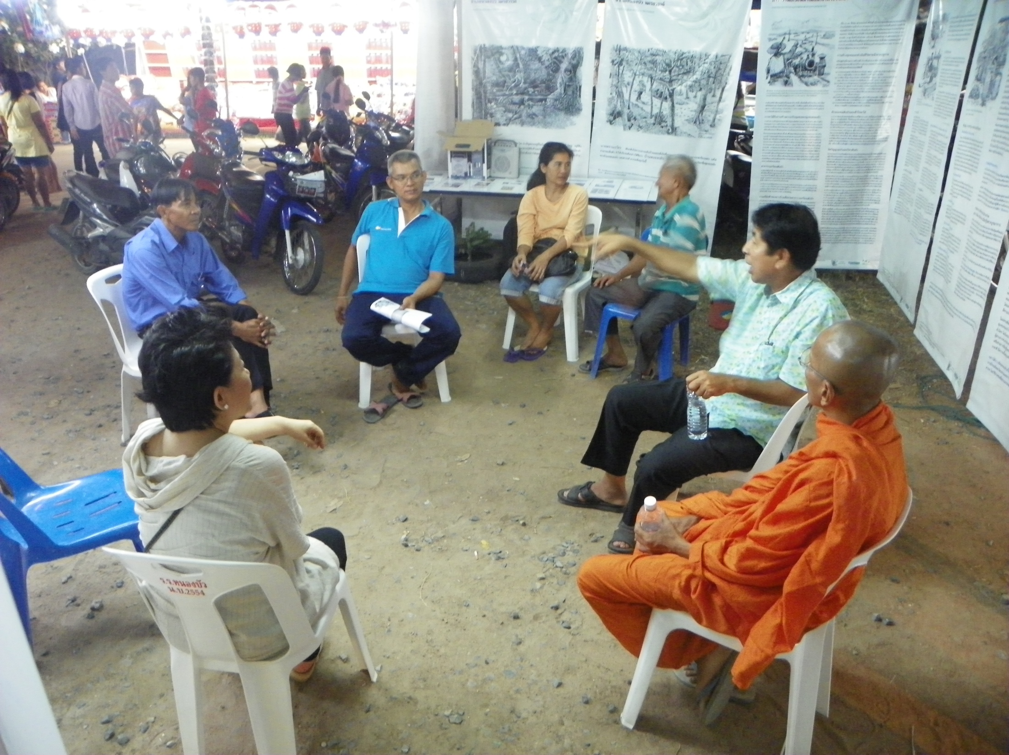
ผู้ช่วยศาสตราจารย์วิรัตน์ คำศรีจันทร์
ธันวาคม ๒๕๕๕

Slide 9
การใช้ประโยชน์เพื่องานวิจัยและพัฒนา
Depicted and Visualization Capability
สื่อสารความคิดและสิ่งที่เป็นนามธรรมให้สามารถเห็นและสัมผัสได้
Gaining and Strengthening Learning Experiences
บูรณาการและเพิ่มพูนประสบการณ์การเรียนรู้และการปฏิสัมพันธ์
Simplified Communication
ช่วยทำให้เรื่องราวที่ยากซับซ้อนสามารถสื่อสารให้เข้าใจได้ง่าย
Cross-Cultural Understanding Capability
ใช้สื่อสารสร้างความเข้าใจและสร้างสุขภาวะสังคมข้ามวัฒนธรรม
Empower and Enability the Powerless and Exceptional
Group of People
ช่วยสร้างศักยภาพให้แก่กลุ่มผู้มีข้อจำกัด เช่น ผู้อ่านไม่ออก
เขียนไม่ได้ ผู้พิการ ผู้ป่วยและผู้สูงอายุที่ไม่สามารถสื่อสารได้
ผู้ช่วยศาสตราจารย์วิรัตน์ คำศรีจันทร์
ธันวาคม ๒๕๕๕

Slide 10
กระบวนการสำคัญ
๑. ความสามารถเข้าใจ ด้วยการอ่าน ฟัง ดู สัมผัส คิด ปฏิบัติ
๒. สร้างแนวการพิจารณาและเกณฑ์จำแนกได้อย่างหลากหลาย
ครอบคลุมความละเอียดอ่อนซับซ้อนหลายมิติ
๓. การเข้าถึงความหมาย จิตวิญญาณ ทรรศนะพื้นฐาน และแก่นหลัก
สามารถที่จะเล่าและแสดงให้ปรากฏออกจากญาณทรรศนะของตน
๔. คิดเชื่อมโยงเพื่อถ่ายทอดความเข้าใจด้วยภาพ
๕. การเขียนภาพร่างความคิดแบบต่างๆ
๖. การใช้ทักษะการวาดภาพและทำสื่อภาพ
๗. การใช้ทักษะเทคโนโลยี กระบวนการผลิตสื่อ และทักษะสื่อ
ผู้ช่วยศาสตราจารย์วิรัตน์ คำศรีจันทร์
ธันวาคม ๒๕๕๕

Slide 11
ตัวอย่างวิธีใช้จัดเวทีชุมชนและเก็บข้อมูล
๑. ตัวอย่างการวาดรูปชุมชนศาลายาน่าอยู่ของเด็กนักเรียน
๒. ให้วัสดุอุปกรณ์แก่เด็ก
๓. จัดบรรยากาศและสภาพแวดล้อม
๔. ให้โจทย์คำถามทำกิจกรรมวาดรูป ชุมชนศาลายาน่าอยู่ที่เด็กๆ
ต้องการเห็นเป็นอย่างไร ให้วาดเป็นรูประบายสีตามที่ต้องการ
ผู้ช่วยศาสตราจารย์วิรัตน์ คำศรีจันทร์
ธันวาคม ๒๕๕๕

Slide 12
กิจกรรมที่ ๑ ทิวทัศน์และทัศนียภาพของชีวิต :
ถ่ายทอดภาพความประทับใจต่อผู้คน
๑. สมาชิกแต่ละคนเขียนภาพเล่าเรื่องตนเอง ๑ เรื่อง
ชีวิตการงานในปี ๒๕๕๕ ด้านการพัฒนาการเรียนรู้
บทเรียน ความประทับใจที่ได้ แรงบันดาลใจ
เพื่อการใช้ชีวิตและทำการงานในปี ๒๕๕๖
๒. ใช้เวลา ๒๐ นาที เขียนเป็นภาพทิวทัศน์ Life Scape
และทำสื่อให้สวยงามบนฟลิปชาร์ต
๓. นำเสนอแลกเปลี่ยนกันให้สนุกสนาน
ผู้ช่วยศาสตราจารย์วิรัตน์ คำศรีจันทร์
ธันวาคม ๒๕๕๕

Slide 13
กระบวนการโยนิโสมนสิการ วิธีคิด ๑๐ แบบ
เพื่อทำสติปัญญาและความคิดให้ลึกซึ้งแยบคาย
๑. การคิดแบบสืบสาวปัจจัย
๒. คิดแบบแยกแยะส่วนประกอบ
๓. คิดแบบสามัญลักษณะ
๔. คิดแบบอริยสัจ
๕. คิดแบบอรรถธรรมสัมพันธ์
๖. คิดแบบพิจารณาคุณและโทษ และทางออก
๗. การคิดแบบพิจารณาคุณค่าแท้และคุณค่าเทียม
๘. การคิดแบบสร้างอุบายปลุกเร้าคุณธรรม
๙. การคิดแบบเป็นอยู่กับปัจจุบันขณะ
๑๐. การคิดแบบวิภัชชวาทธรรม
ผู้ช่วยศาสตราจารย์วิรัตน์ คำศรีจันทร์
ธันวาคม ๒๕๕๕

Slide 14
กระบวนการโยนิโสมนสิการ วิธีคิด ๑๐ แบบ
เพื่อทำสติปัญญาและความคิดให้ลึกซึ้งแยบคาย
๑.การคิดแบบสืบสาวปัจจัย
๒.คิดแบบแยกแยะส่วนประกอบ
๓.คิดแบบสามัญลักษณะ
อนุโลม
คาดการณ์ผลที่จะเกิดจากเหตุ
ปฏิโลม
ย้อนจากผลไปวิเคราะห์และระบุเหตุ
ผู้ช่วยศาสตราจารย์วิรัตน์ คำศรีจันทร์
ธันวาคม ๒๕๕๕

Slide 15
กระบวนการโยนิโสมนสิการ วิธีคิด ๑๐ แบบ
เพื่อทำสติปัญญาและความคิดให้ลึกซึ้งแยบคาย
๔. คิดแบบอริยสัจ
เหตุและผลต่อเนื่อง
ของทุกข์ สมุทัย นิโรธ มรรค
๕. คิดแบบอรรถธรรมสัมพันธ์
๖. คิดแบบพิจารณาคุณและโทษ และทางออก
ผู้ช่วยศาสตราจารย์วิรัตน์ คำศรีจันทร์
ธันวาคม ๒๕๕๕

Slide 16
กระบวนการโยนิโสมนสิการ วิธีคิด ๑๐ แบบ
เพื่อทำสติปัญญาและความคิดให้ลึกซึ้งแยบคาย
๗. การคิดแบบพิจารณาคุณค่าแท้และคุณค่าเทียม
๘. การคิดแบบสร้างอุบายปลุกเร้าคุณธรรม
๙. การคิดแบบเป็นอยู่กับปัจจุบันขณะ
๑๐. การคิดแบบวิภัชชวาทธรรม
ผู้ช่วยศาสตราจารย์วิรัตน์ คำศรีจันทร์
ธันวาคม ๒๕๕๕

Slide 17
กิจกรรมที่ ๒ สนทนาและถ่ายทอดเรื่องราวชุมชน
๑. นั่งสนทนากับชาวบ้านจากชุมชนในพื้นที่การวิจัย
๒. พัฒนาการของ ‘สิทธิและหน้าที่ต่อการมีส่วนร่วมของปัจเจกและชุมชน
ในการสร้างสุขภาวะส่วนรวม’ ของชุมชน...(ศาลายา,มหิดล,คลองใหม่ฯ)
ในระยะ ๑๕ ปีที่ผ่านมา
๓. ประดิษฐ์ภาพและสัญลักษณ์ ‘สิทธิและหน้าที่ต่อการมีส่วนร่วมของปัจเจก
และชุมชน ในการสร้างสุขภาวะส่วนรวม’
๔. เขียนภาพเล่าเรื่อง
ผู้ช่วยศาสตราจารย์วิรัตน์ คำศรีจันทร์
ธันวาคม ๒๕๕๕

Slide 18
กิจกรรมที่ ๒ สนทนาและถ่ายทอดเรื่องราวชุมชน
๑. นั่งสนทนากับชาวบ้านจากชุมชนในพื้นที่การวิจัย
๒. พัฒนาการของ ‘สิทธิและหน้าที่ต่อการมีส่วนร่วมของปัจเจกและชุมชน
ในการสร้างสุขภาวะส่วนรวม’ ของชุมชน...(ศาลายา,มหิดล,คลองใหม่ฯ)
ในระยะ ๑๕ ปีที่ผ่านมา
๓. ประดิษฐ์ภาพและสัญลักษณ์ ‘สิทธิและหน้าที่ต่อการมีส่วนร่วมของปัจเจก
และชุมชน ในการสร้างสุขภาวะส่วนรวม’
๔. เขียนภาพเล่าเรื่อง
ผู้ช่วยศาสตราจารย์วิรัตน์ คำศรีจันทร์
ธันวาคม ๒๕๕๕

Slide 19
ตัวอย่างประเด็นคำถามหลัก เพื่อการถอดบทเรียน การสร้างสุขในโรงพยาบาล
๑. (วันนี้ สัปดาห์นี้ เดือนนี้ ปีนี้ และ ฯลฯ) ....ทำอะไรกันไปแล้วบ้าง
๒. ทำแล้วได้อะไรบ้าง
๓. สิ่งที่ทำและสิ่งที่ได้ มีความหมายต่อความสุขอย่างไร
๔. ก้าวต่อไป เราจะนำสิ่งที่ได้ นำไปสู่องค์กรสร้างสุข ได้อย่างไร
เมื่อนำไปใช้นั่งสนทนา ถอดบทเรียน เพื่อเก็บข้อมูล บันทึก สื่อสารถ่ายทอด และเผยแพร่แบ่งปันบทเรียน ก็ปรับปรุงวิธีพูดถามไปตามกิจกรรมจริง เช่น.... หลังจากการจัดกิจกรรมแข่งกีฬาของกลุ่มแพทย์ บุคลากรโรงพยาบาล กับเครือข่ายชุมชนเสร็จ หากต้องการถอดบทเรียน นำเอากิจกรรมที่ทำได้มาศึกษาวิเคราะห์ และเรียนรู้ให้เชื่อมโยงได้กับการสร้างสุขในโรงพยาบาลเพื่อพัฒนาองค์รวมของสิ่งที่ทำ ก็สามารถถามนำ เพื่อชวนนั่งคุยกันได้ว่า
๑. การแข่งกีฬาในวันนี้ ใครได้ทำอะไรกันบ้าง ... เชิญคุยแบ่งปันกัน
๒. ทำแล้วได้อะไรบ้าง .... เชิญนั่งคุยแบ่งปันกัน
๓. สิ่งที่ทำและสิ่งที่ได้จากการมีส่วนร่วมกิจกรรมการแข่งขันกีฬา
มีความหมายต่อความสุขอย่างไร
๔. ก้าวต่อไป เราจะนำสิ่งที่ได้ นำไปสู่องค์กรสร้างสุข ได้อย่างไร
ผู้ช่วยศาสตราจารย์วิรัตน์ คำศรีจันทร์
๒๔ กรกฎาคม ๒๕๕๕

